Slide 1
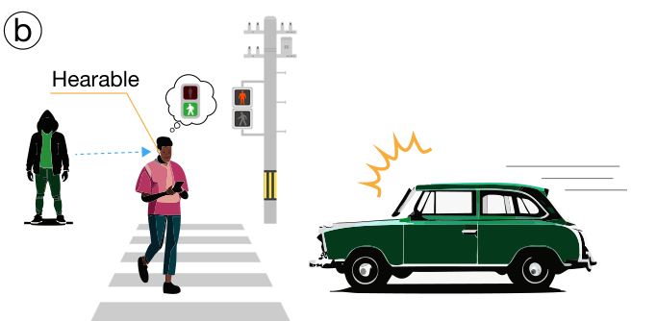




UltrasonicWhisper+：超音波でイヤホンに「偽の音」を聞かせる
渡邉拓貴（公立はこだて未来大）・寺田努（神戸大）／ インタラクション2025
課題 超音波攻撃の標的はこれまで「機械」。イヤホンをつけた「人間」もだませる？
提案 どうやって本人にだけ聞かせる？
超音波で送る
マイクで音に戻る
イヤホンが再生
本人だけ聞こえる
人には聞こえない
40kHzに音を乗せる
マイクの非線形性で
可聴音が生まれる
外音取り込みが
そのまま耳へ流す
周りは気づかない
イヤホンの細工不要
偽の信号音で
赤信号を渡らせる（図2）
＋HRTFで方向もつけると「背後で鳴った音」まで偽装できる
結果 攻撃を「知っていた」のに…
新規性
標的を「人の知覚」へ
音の方向まで偽装
5/5機種
14.9%
有用性
常時装着社会の隠れた
リスクを実証・対策も提示
市販5機種すべてで音の生成に成功
偽の指示に従った
Notes:
① つかみ・課題（0:00〜0:15） → スライド上の「課題」
インタラクション2025の「UltrasonicWhisper+」を紹介します。
イヤホンの外音取り込み機能を使っていると、自分にだけ偽の音を聞かされるかもしれない、という研究です。
これまでの超音波攻撃は Siri など機械が標的でしたが、この論文は人間をだませるかを調べています。
② 提案・仕組み（0:15〜0:50） → 4つの箱を左から順に指す
仕組みは4ステップです。
攻撃者は、聞かせたい音を超音波に乗せて送ります。人には聞こえません。ところがマイクの非線形という性質のせいで、マイクの中で普通の音に戻ってしまいます。
それを外音取り込みが耳に流すので、本人にだけ聞こえて、周りは気づきません。
さらに HRTF で方向をつけると、「後ろで鳴った音」のふりもできます。
→ 左の図 たとえば偽の信号機の音で赤信号を渡らせる、といった危険があります。
③ 結果（0:50〜1:15） → 数字を順に指す
結果です。市販のイヤホン5機種すべてで音を生成できました。
人がだまされるかの実験では、偽の指示に 14.9% 従い、偽の信号音やクラクションは約半分を本物だと判断しました。
④ 新規性・有用性（1:15〜1:30） → 右側
新規性は、標的を機械から人の知覚に移し、音の方向まで偽装したことだと思います。
ほかの研究では、人には聞こえない超音波に音声コマンドを乗せ、SiriやAlexaなどの**音声アシスタント（機械）**に勝手に命令を実行させる研究はあったが、人を対象としたものはなかった。
有用性は、イヤホンを常につける社会の隠れたリスクを実証し、マイクにカバーを付けるといった対策も示したことです。
「外音取り込みが攻撃の入口になる」ことを示し、マイクにカバーを付けるだけで防げる、という具体的な設計指針まで出したことだと思います。
⑤ 面白いところ（1:30〜2:00） → 結果の見出し「攻撃を『知っていた』のに…」
私が一番面白いと思ったのは、知っていてもだまされるところです。
この実験の参加者は、攻撃があることを事前に知らされていて、攻撃音がどんな音かも練習で聞いていました。
しかも音質は本物より悪く、集中すれば聞き分けられるレベルです。
それでも作業しながらだと、つい従ってしまう。
何も知らずに街を歩いている普段の私たちなら、もっとだまされるはずで、そこが怖くて面白いと思いました。以上です。

